Slide 1
线性规划模型

Slide 2
生产规划模型
例1.某生产车间生产甲、乙两种产品，每件产品都要经过两道工序，即在设备A和设备B上加工，但两种产品单位利润却不同。已知生产单位产品所需要的有效时间(单位：小时)及利润见下表。问生产甲、乙两种产品各多少件，才能使所获利润最大？
 | 甲 | 乙 | 时间(小时)
设备A | 3 | 2 | 60
设备B | 2 | 4 | 80
利润(元/件) | 50 | 40

Slide 3

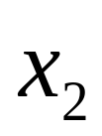
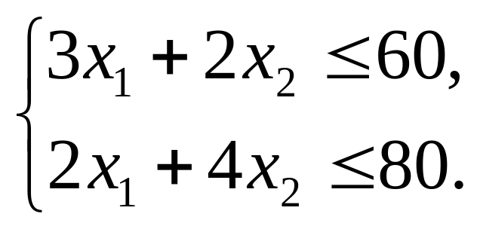

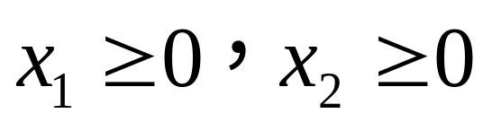
解：设 ， 分别表示产品甲和乙的产量。
根据问题所给的条件，有
又因为产量 ， 不能为负值，故

Slide 4


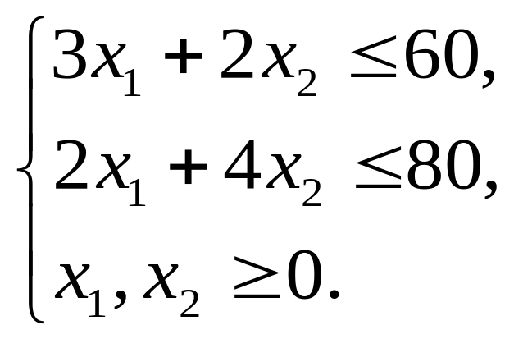

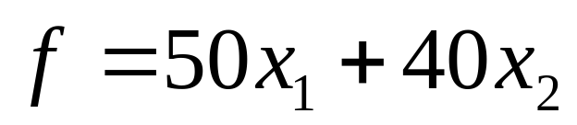
以上是决策变量 ， 受限制的条件，把它们
结合起来称之为约束条件：
如何确定产量才能使所获利润最大？
以 表示利润，得线性函数：

Slide 5

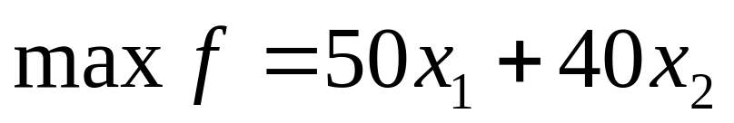
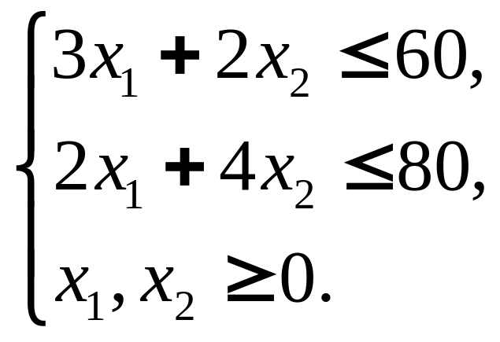
目标是使线性函数 取得最大值(max)，
即目标函数是：
综上所述，本例的数学模型可归结为：
s.t.

Slide 6

例2. 已知某配送中心现有Ⅰ、Ⅱ、Ⅲ三种原材料，可加工出A、B两种产品，每吨原材料加工情况及对A、B两种产品的需求情况如下表。问如何分配原材料，既满足需要，又使原材料耗用的总成本最低？
原材料
 | Ⅰ | Ⅱ | Ⅲ | 需求件数
A | 3 | 2 | 0 | 300
B | 0 | 1 | 2 | 100
单价(千元/吨) | 1 | 1 | 1
加工件数
产品

Slide 7


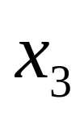
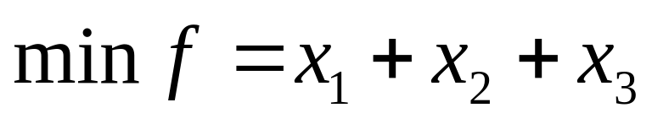
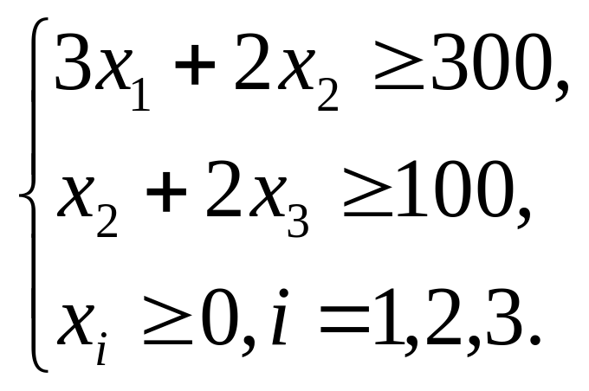
解：目标是原材料耗用的总成本最低(min)，故设Ⅰ、Ⅱ、Ⅲ三种原材料需求量分别用 ， ， 表示，则问题可写成如下数学模型：
s.t.

Slide 8
以上两个实际问题的数学模型，都有以下特点：
(1)每个问题都求一组变量，称为决策变量，其
取值一般都是非负的；
(2)存在一定的限制条件，称为约束条件，通常
用一组线性方程或线性不等式来表示；
(3)都有一个目标要求的线性函数，称为目标函
数，要求目标函数达到最大值或最小值。
一般地，约束条件和目标函数都是线性的，我们把具有这种模型的问题称为线性规划问题，简称线性规划。

Slide 9
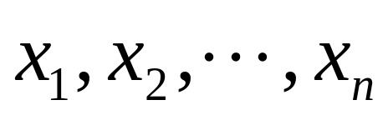
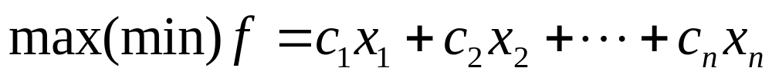
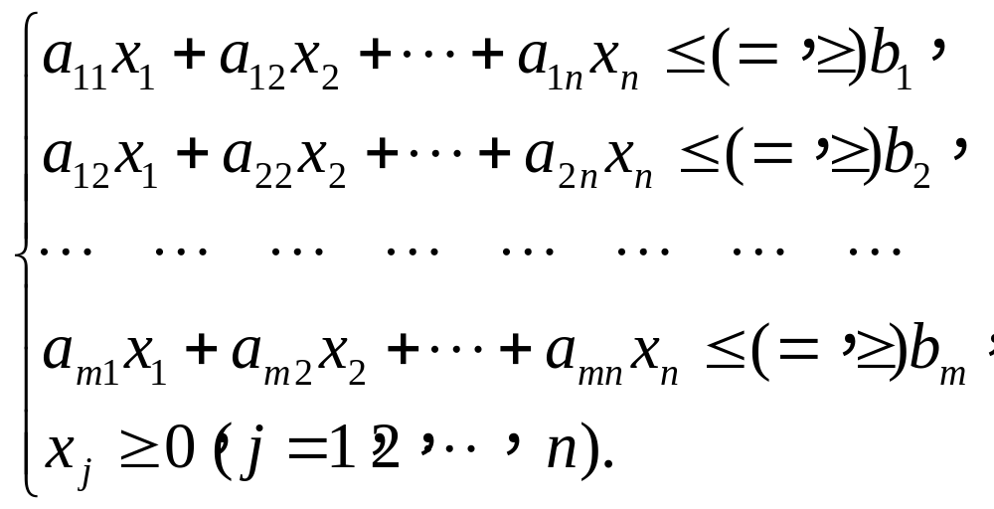
线性规划问题的数学模型的一般形式：
求一组决策变量 的值，使
s.t.

Slide 10
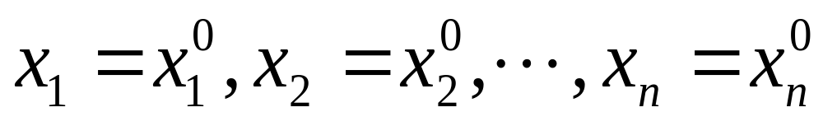
一个线性规划问题的数学模型，必须包含三大要素：决策变量、约束条件与目标函数。
满足约束条件的一组变量的取值：
称为线性规划问题的一个可行解。使目标函数取得最大(小)值的可行解称为最优解，此时，目标函数的值称为最优值。

Slide 11
线性规划模型
目标函数与约束条件都是线性函数的优化问题叫做线性规划（Linear Programming）。
（一）建立线性规划模型有三个基本步骤：
1. 找出待定的未知变量（又称为决策变量——决策者自己可以控制的变量），并且用符号表示；
2. 找出问题中所有的限制或约束，写出未知变量的线性方程组或线性不等式组；
3. 找出模型的目标函数：是以函数形式表示的决策者追求的目标写出未知变量的线性方程或线性不等式。

Slide 12
练习．某工厂在计划期内要安排Ⅰ、Ⅱ两种产品的生产，已知生产单位产品所需的设备台时及A、B两种原材料的消耗、资源的限制，如下表：
 | Ⅰ | Ⅱ | 资源限制
设备 | 1 | 1 | 300台时
原材料A | 2 | 1 | 400千克
原材料B | 0 | 1 | 250千克
单位产品获利(元) | 50 | 100
问：工厂应分别生产多少单位Ⅰ、Ⅱ产品才能使工厂获利最多？

Slide 13


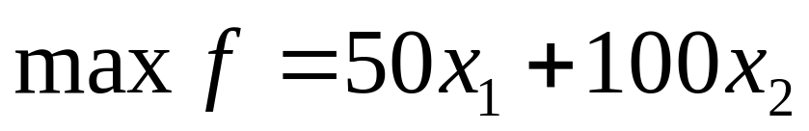
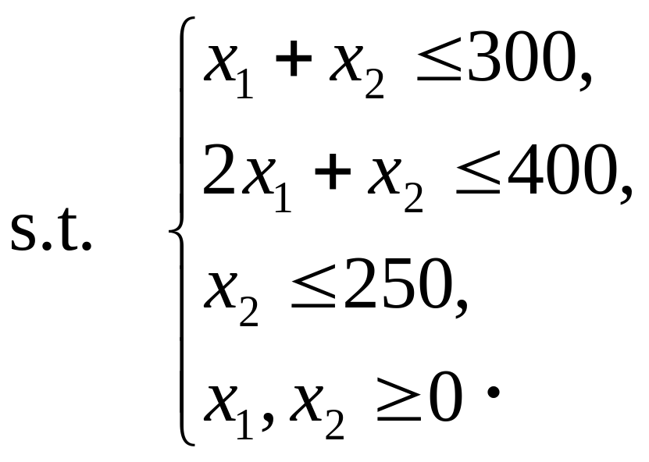
解：设 ， 分别为产品Ⅰ、Ⅱ的产量，则

Slide 14
练习．某工厂生产A、B、C三种产品，每种产品的原材料消耗量、机械台时消耗量及这些资源的限量、单位产品的利润如下表：
 | A | B | C | 资源限制
原材料 | 1 | 1.5 | 4 | 2000
机械台时 | 2 | 1.2 | 1 | 1000
单位利润 | 10 | 14 | 12
根据客户订货，三种产品的最低月需要量分别为200，250和100件，最大月销售量分别为250，280和120件。问如何安排生产计划，使总利润最大？

Slide 15



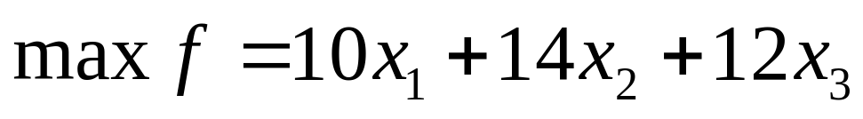
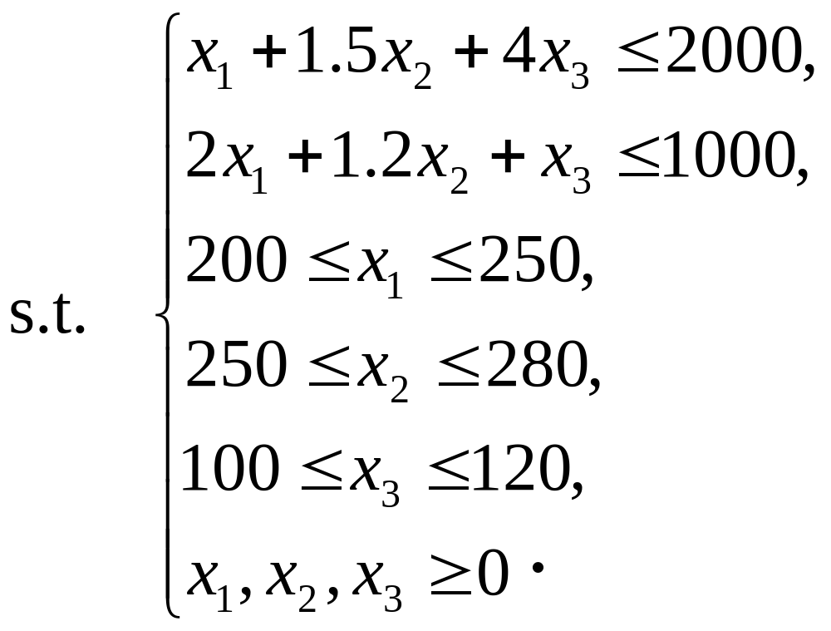
解：设 ， ， 分别为A、B、C三种产品的产量，则

Slide 16
任务分配模型
例.某车间有甲、乙、丙三台车床用于加工三种零件，这三台车床可以用于工作的最多时间分别为700h、800h和900h，需要加工的三种零件的数量分别为300、400和500，不同车床加工不同的零件所用的时间与费用见下表。试问：如何分配加工任务才能使得加工费用最低？
车床名称 | 加工单位零件所需时数 |  |  | 加工单位零件所需费用 |  |  | 可用工时
 | 零件1 | 零件2 | 零件3 | 零件1 | 零件2 | 零件3
甲 | 0.6 | 0.5 | 0.5 | 7 | 8 | 8 | 700
乙 | 0.4 | 0.7 | 0.5 | 8 | 7 | 8 | 800
丙 | 0.8 | 0.4 | 0.6 | 7 | 9 | 8 | 900

Slide 17
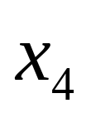
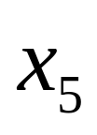
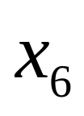
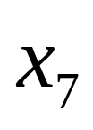
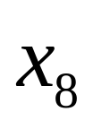
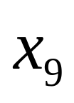
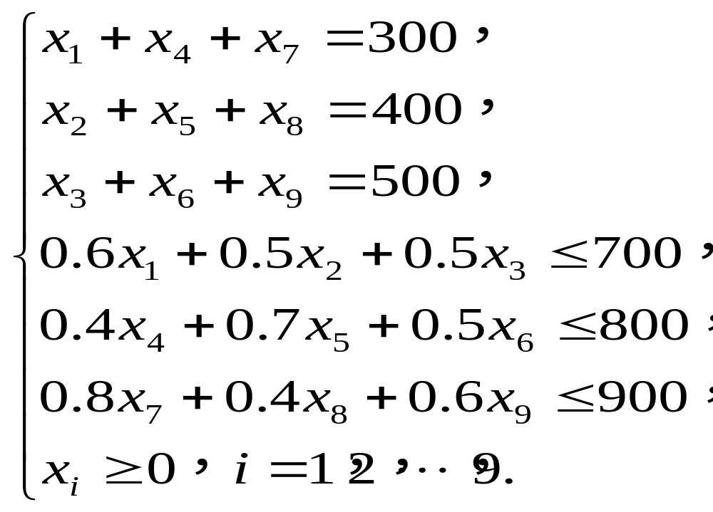
解：设分配给甲车床加工的三种零件数量分别为 ，
， ，分配给乙车床加工的三种零件数量分别
为 ， ， ，分配给丙车床加工的三种零件数量
分别为 ， ， ，由题意可得如下数学模型：
s.t.

Slide 18
人员安排模型
例.某城市的交通路口要求每天各个时间段都有一定数量的交警值班，以便解决城市道路交通堵塞问题。每人连续工作6小时，中间不休息。下表是一天8个班次所需值班交警的人数情况统计，现在不考虑时间段中交警上班与下班的情况，交通大队至少需要多少交警才能满足值班需要？
班次 | 时间段 | 人数 | 班次 | 时间段 | 人数
1 | 6:00—9:00 | 80 | 5 | 18:00—21:00 | 80
2 | 9:00—12:00 | 90 | 6 | 21:00—24:00 | 50
3 | 12:00—15:00 | 60 | 7 | 0:00—3:00 | 80
4 | 15:00—18:00 | 100 | 8 | 3:00—6:00 | 90

Slide 19


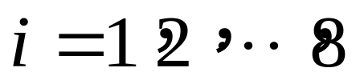
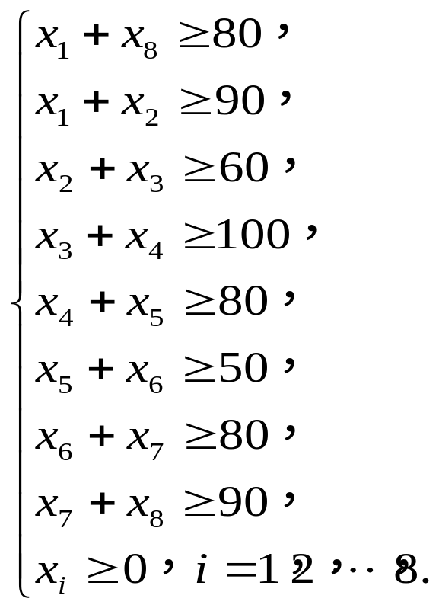
解：设第 个班次开始上班的交警人数为 ，
，由题意可建立如下数学模型：
s.t.

Slide 20
练习.某昼夜服务的公交线路每天各时间段内所需司机和乘务人员人数如下表所示：
班次 | 时间 | 所需人员
1 | 6:00——10:00 | 60
2 | 10:00——14:00 | 70
3 | 14:00——18:00 | 60
4 | 18:00——22:00 | 50
5 | 22:00——2:00 | 20
6 | 2:00——6:00 | 30
设司机和乘务人员分别在各时间段开始时上班，并连续工作8小时，问该公交线路应怎样安排司机和乘务人员，既能满足工作需要，又使配备司机和乘务人员的人数最少?

Slide 21
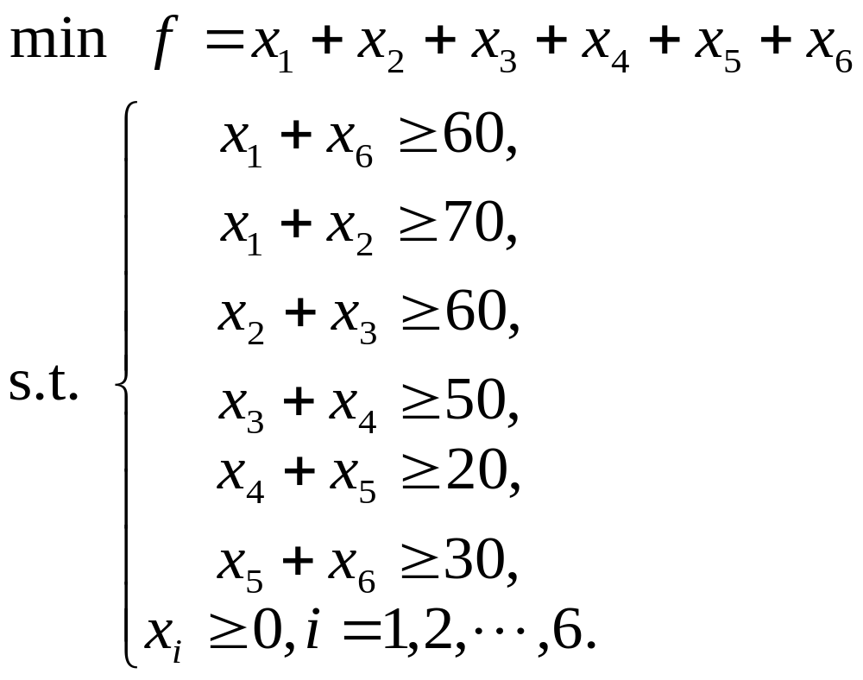
解：设 x_{i}表示第i班次开始时上班的司机和乘务人员人数。
此问题最优解：x₁＝50， x₂＝20， x₃＝50， x₄＝0， x₅＝20， x₆＝10，一共需要司机和乘务员150人。

Slide 22
练习．某邮局从星期一到星期日，每日需要工作人员数如下表：
星期 | 一 | 二 | 三 | 四 | 五 | 六 | 日
需要工作 人数 | 17 | 13 | 15 | 19 | 14 | 16 | 11
邮局规定每位工作人员连续工作5天，休息2天，试问邮局应如何招聘工作人员使所招聘的工作人员最少？

Slide 23
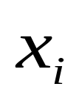

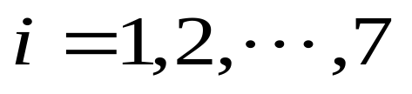

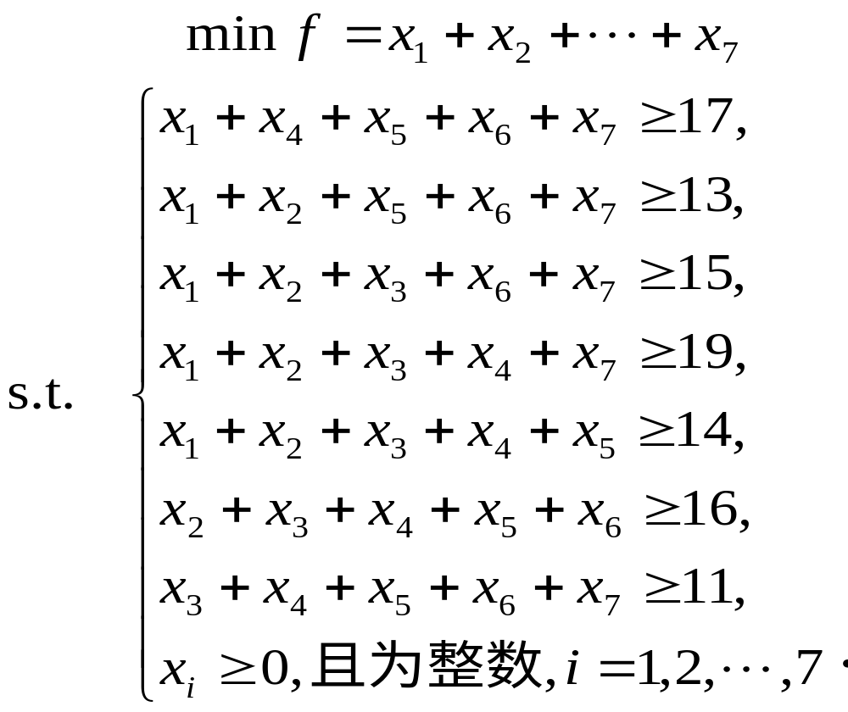
解：设 为从星期 开始工作的人数， ，
其中 为星期日工作人员数。

Slide 24
运输问题模型
一般的运输问题就是要解决把某种产
品从若干个产地调运到若干个销地，在每
个产地的供应量与每个销地的需求量已知，
并知道各地之间的运输单价的前提下，如
何确定一个使得总的运输费用最小的方案。

Slide 25
例. 设某种物资有A₁、A₂、A₃ 三个产地和B₁、B₂、
B₃、B₄四个销地，各产地的产量分别为25吨、
25吨和80吨，各销地的销量分别为45吨、20吨、
30吨和35吨。由各产地到各销地的单位运价如
下表。问如何安排供应才能使总运费最省？
销地
 | B₁ | B₂ | B₃ | B₄ | 产量
A₁ | 8 | 5 | 6 | 7 | 25
A₂ | 10 | 2 | 7 | 6 | 25
A₃ | 9 | 3 | 4 | 9 | 80
销量 | 45 | 20 | 30 | 35 | 130
单位运价
产地

Slide 26
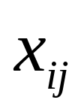
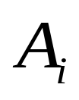
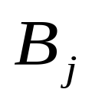
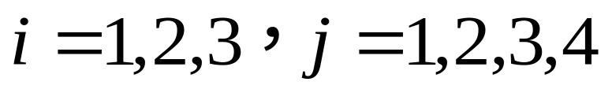

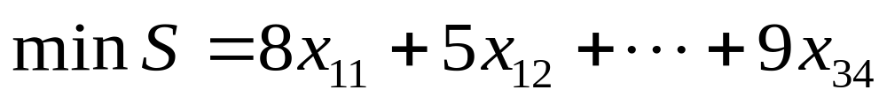
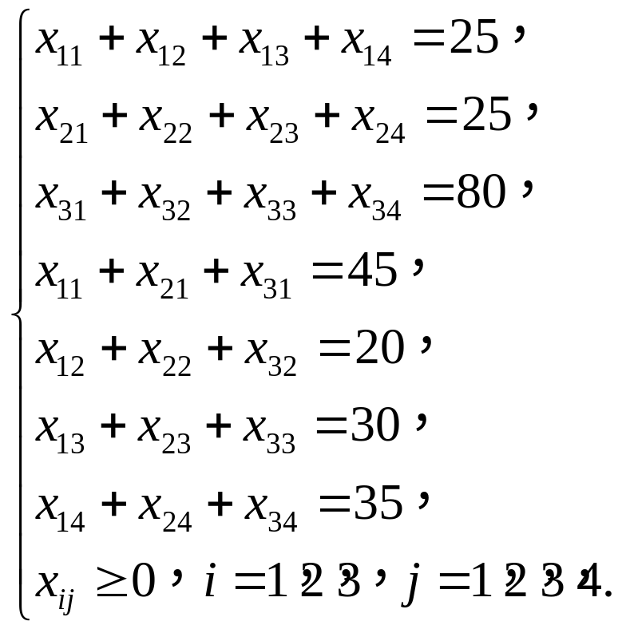
解：设 表示由产地 运往销地 的物资数量
( )，即供应数量， 为
总运费。由题意，该运输问题的数学模型为：
s.t.

Slide 27


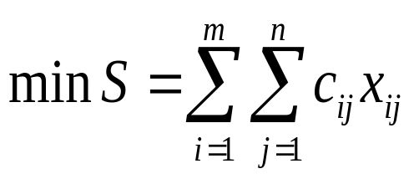
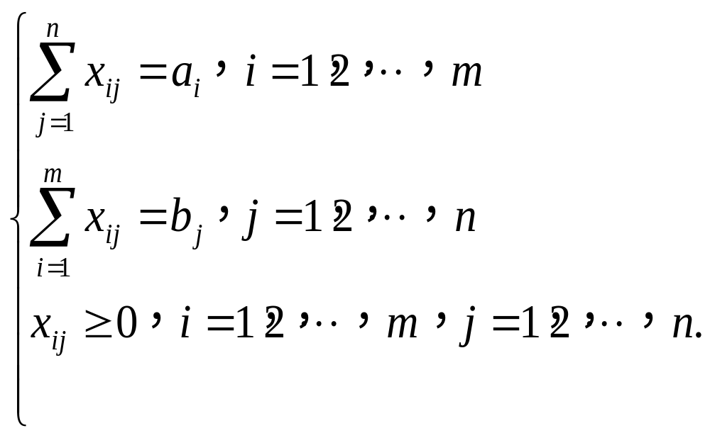
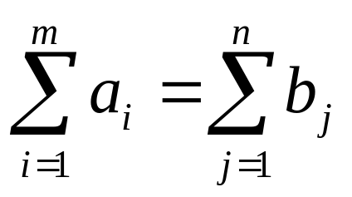

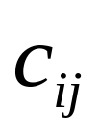




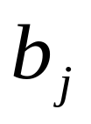
一般地，若一个运输问题有 个产地， 个销地，则运输问题的数学模型可表示为：
产销平衡
产销不平衡时
s.t.
?
其中， 表示第 个产地运往第 个销地的运输量； 表示第 个产地运往第 个销地的单位运价； 表示总运费； 是第 个产地的产量； 是第 个销地的销量。

Slide 28
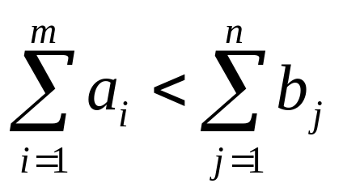

当产小于销时，模型为
s.t.

Slide 29
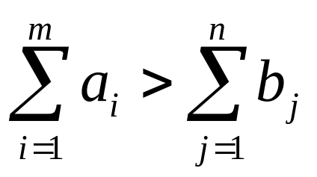
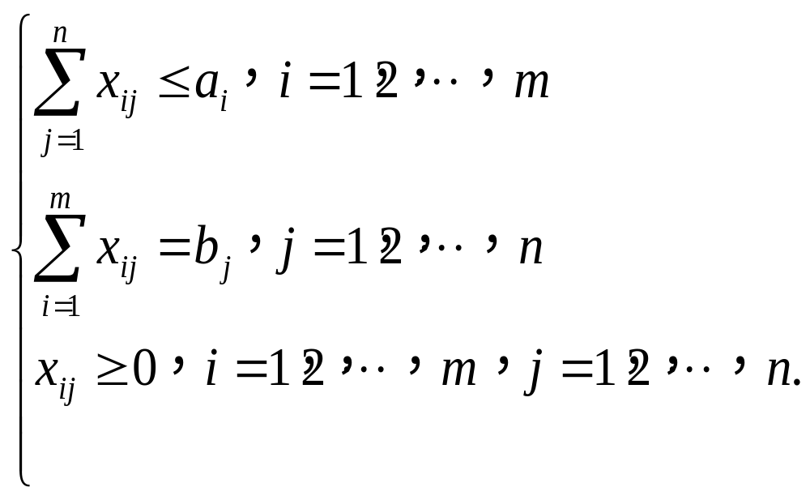
当产大于销时，模型为
s.t.

Slide 30
有时上述的运输问题的一般模型会发
生一些如下变化：
求目标函数的最大值而不是最小值。
有些运输问题中，它的目标是要找出利润
最大或营业额最大的调运方案，这时要求
目标函数的最大值了。

Slide 31
练习．苹果的运价及产销量如下表：
 | B₁ | B₂ | B₃ | 产量
A₁ | 7 | 4 | 10 | 9
A₂ | 3 | 11 | 3 | 7
销量 | 6 | 5 | 6
运价
销地
产地
求总运费最省的运输方案。

Slide 32
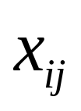

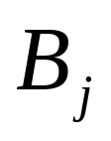
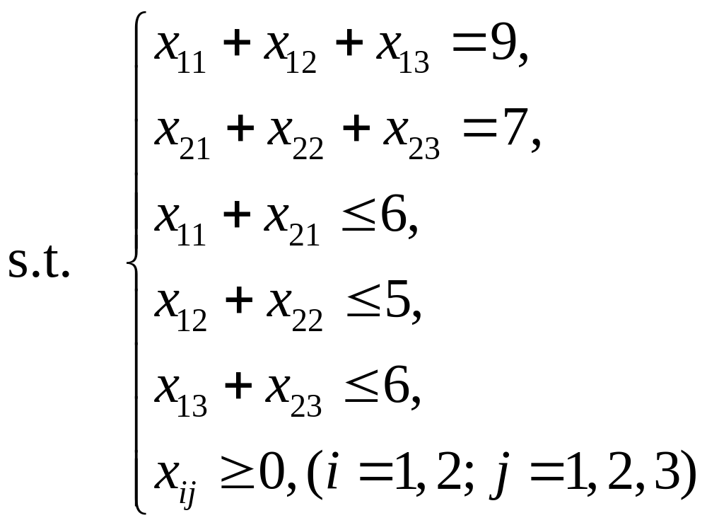
解：设 表示产地 供给销地 的苹果数量，则

Slide 33
练习：某厂按合同规定须于当年每个季度末分别提供10、15、25、20台同一规格的柴油机。已知该厂各季度的生产能力及生产每台柴油机的成本如下表所示，又如果生产出来的柴油机当季不交货，每台每积压一个季度需储存、维护等费用0.15万元。要求在完成合同的情况下，做出使该厂全年生产（包括储存、维护）费用最小的决策。
季度 | 生产能力(台) | 单位成本(万元)
Ⅰ | 25 | 10.8
Ⅱ | 35 | 11.1
Ⅲ | 30 | 11.0
Ⅳ | 10 | 11.3

Slide 34

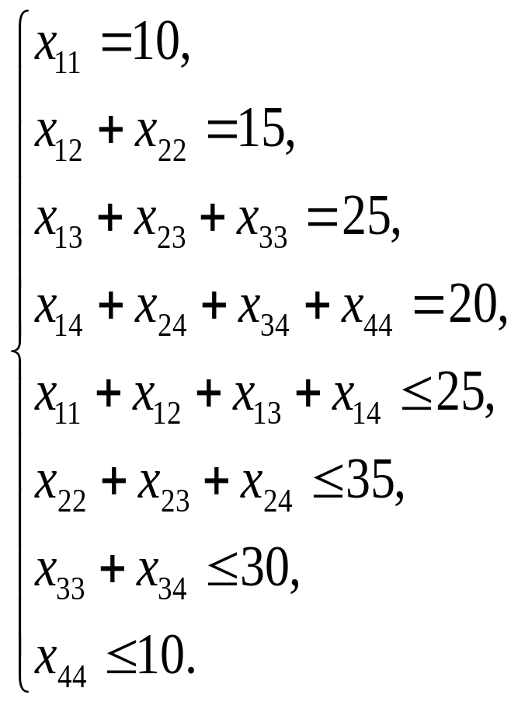
解：由于每个季度生产出来的柴油机不一定当季度交货，故设 为第 季度生产的第 季度交货的柴油机数目。则
各季度交货数
s.t.
各季度生产数

Slide 35



设 是第 季度生产的第 季度交货的每台柴油机的实际成本。 应该是该季度单位成本加上储存、维护等费用。 的值见下表：
 | Ⅰ | Ⅱ | Ⅲ | Ⅳ
Ⅰ | 10.8 | 10.95 | 11.10 | 11.25
Ⅱ |  | 11.10 | 11.25 | 11.40
Ⅲ |  |  | 11.00 | 11.15
Ⅳ |  |  |  | 11.30
此问题的目标函数可写成：
min f =10.8x₁₁+10.95x₁₂+11.10x₁₃+11.25x₁₄+11.10x₂₂+11.25x₂₃+
11.40x₂₄+11.00x₃₃+11.15x₃₄+11.30x₄₄

Slide 36
运转问题
所谓的转运问题是运输问题的一个扩充，在原来的运输问题中的产地（也称发点）、销地（也称收点）之外还增加了中转点。

Slide 37
在一般的运输问题中我们只允许物品从发点运往收点，而在转运问题中我们还允许把物品从一个发点运往另一个发点或中转点或收点，也允许把物品从一个中转点运往另一个中转点或发点或收点，也允许把物品从一个收点运往另一个收点或中转点或发点。

Slide 38
在每一个发点的供应量限定，每一个收点的需求一定，每两个点之间的运输单价已知的条件下如何进行调运使得总的运输费用最小。

Slide 39
例. 腾飞电子仪器公司在大连和广州有两个分厂,大连分厂每月生产400台某种仪器，广州分厂每月生产600台某种仪器。该公司在上海与天津有两个销售公司负责对南京、济南、南昌与青岛四个城市的仪器供应，又因为大连与青岛相距较近，公司也同意大连分厂直接向青岛供货，这些城市间的每台仪器的运输费用我们标在两个城市间的弧上，单位为百元，问应该如何调运仪器，使得总的运输费最低。

Slide 40
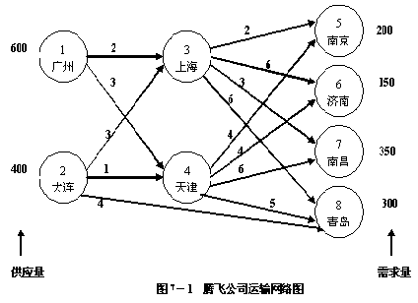

Slide 41




解：如图7-1所示，我们用1代表在广州；2代表大连；3代表上海；4代表天津；5代表南京；6代表济南；7代表南昌；8代表青岛。
设 表示从 到 的调运量，如 表示从上海运到济南的仪器台数。

Slide 42

此问题数学模型如下：
min f = 2x₁₃+3x₁₄ +3x₂₃+ x₂₄ +2x₃₅+6x₃₆+3x₃₇
+ 6x₃₈+4x₄₅ +4x₄₆+6x₄₇+5x₄₈+4x₂₈
s.t.

Slide 43

整数规划模型
一般形式
依照决策变量取整要求的不同，整数规划可分为纯整数规划、全整数规划、混合整数规划、0－1整数规划。

Slide 44
一、投资场所的选择
例1.某公司计划在市区的东、西、南、北四区建立销售门市部，拟议中有10个位置 A_{j}( j＝1，2，3，…，10)可供选择，考虑到各地区居民的消费水平及居民居住密集度，规定：
在东区有A₁、A₂ 、A₃ 三个点，至多选择两个；
在西区有A₄ 、A₅ 两个点，至少选一个；
在南区有A₆ 、A₇ 两个点，至少选一个；
在北区有A₈ 、A₉ 、A₁₀ 三个点，至少选两个。

Slide 45
A_{i} 各点的设备投资及每年可获利润由于地点不同都是不一样的，预测情况见表所示 (单位：万元)。
 | A₁ | A₂ | A₃ | A₄ | A₅ | A₆ | A₇ | A₈ | A₉ | A₁₀
投资额 | 100 | 120 | 150 | 80 | 70 | 90 | 80 | 140 | 160 | 180
年利润 | 36 | 40 | 50 | 22 | 20 | 30 | 25 | 48 | 58 | 61
投资总额不能超过720万元，问应选择哪几个销售点，可使年利润最大?

Slide 46



解：设0-1变量
则建立如下数学模型：
s.t.

Slide 47
二、固定成本问题
例．高压容器公司制造小、中、大三种尺寸的金属容器，所用资源为金属板、劳动力和机器设备，制造一个容器所需的各种资源的数量如表所示。
资源 | 小号容器 | 中号容器 | 大号容器
金属板(吨) | 2 | 4 | 8
劳动力(人月) | 2 | 3 | 4
机器设备(台月) | 1 | 2 | 3

Slide 48
不考虑固定费用，每种容器售出一只所得的利润分别为 4万元、5万元、6万元，可使用的金属板有500吨，劳动力有300人月，机器有100台月，此外不管每种容器制造的数量是多少，都要支付一笔固定的费用：小号是l00万元，中号为 150 万元，大号为200万元。现在要制定一个生产计划，使获得的利润为最大。

Slide 49
解：这是一个整数规划的问题。
设x₁，x₂，x₃ 分别为小号容器、中号容器和大号容器的生产数量。各种容器的固定费用只有在生产该种容器时才投入，为了说明固定费用的这种性质，设 y_{i} = 1(当生产第 i种容器, 即 x_{i} ＞ 0 时) 或0(当不生产第 i种容器即 x_{i} = 0 时)。
引入约束 x_{i} ≤ M y_{i} ，i =1，2，3，M充分大，以保证当 y_{i} = 0 时，x_{i} = 0 。

Slide 50
这样，我们可建立如下数学模型：
max f = 4x₁ + 5x₂ + 6x₃ - 100y₁ - 150y₂ - 200y₃
2x₁ + 4x₂ + 8x₃ ≤ 500
2x₁ + 3x₂ + 4x₃ ≤ 300
s.t. x₁ + 2x₂ + 3x₃ ≤ 100
x_{i} ≤ M y_{i} ，i =1，2，3，M充分大
x_{i} ≥ 0 ，y_{i}为0—1变量，i = 1，2，3

Slide 51
三、指派问题
有 n 项不同的任务，恰好 n 个人可分别承担这些任务，但由于每人特长不同，完成各项任务的效率等情况也不同。现假设必须指派每个人去完成一项任务，怎样把 n 项任务指派给 n 个人，使得完成 n 项任务的总的效率最高，这就是指派问题。

Slide 52
例.有四个工人，要分别指派他们完成四项不同的工作，每人做各项工作所消耗的时间如下表所示，问应如何指派工作，才能使总的消耗时间为最少。
 | A | B | C | D
甲 | 15 | 18 | 21 | 24
乙 | 19 | 23 | 22 | 18
丙 | 26 | 17 | 16 | 19
丁 | 19 | 21 | 23 | 17
工作
工人

Slide 53


解：引入0-1变量 ，令
这可以表示为一个0-1整数规划问题：

Slide 54
min f
=15x₁₁+18x₁₂+21x₁₃+24x₁₄+19x₂₁+23x₂₂+22x₂₃+18x₂₄
+26x₃₁+17x₃₂+16x₃₃+19x₃₄+19x₄₁ +21x₄₂+23x₄₃+17x₄₄
s.t. x₁₁+ x₁₂+ x₁₃+ x₁₄= 1 (甲只能干一项工作)
x₂₁+ x₂₂+ x₂₃+ x₂₄= 1 (乙只能干一项工作)
x₃₁+ x₃₂+ x₃₃+ x₃₄= 1 (丙只能干一项工作)
x₄₁+ x₄₂+ x₄₃+ x₄₄= 1 (丁只能干一项工作)
x₁₁+ x₂₁+ x₃₁+ x₄₁= 1 ( A工作只能一人干)
x₁₂+ x₂₂+ x₃₂+ x₄₂= 1 ( B工作只能一人干)
x₁₃+ x₂₃+ x₃₃+ x₄₃= 1 ( C工作只能一人干)
x₁₄+ x₂₄+ x₃₄+ x₄₄= 1 ( D工作只能一人干)
x_{ij} 为0-1变量，i, j = 1,2,3,4

Slide 55
类似问题选讲：
例.混合泳接力队的选拔
5名候选人的百米成绩
 | 甲 | 乙 | 丙 | 丁 | 戊
蝶泳 | 1'06''8 | 57''2 | 1'18'' | 1'10'' | 1'07''4
仰泳 | 1'15''6 | 1'06'' | 1'07''8 | 1'14''2 | 1'11''
蛙泳 | 1'27'' | 1'06''4 | 1'24''6 | 1'09''6 | 1'23''8
自由泳 | 58''6 | 53'' | 59''4 | 57''2 | 1'02''4
如何选拔队员组成4×100米混合泳接力队?

Slide 56




0-1规划模型
c_{ij}(秒)~队员i 第j 种泳姿的百米成绩
 | 1 | 2 | 3 | 4 | 5
1 | 66.8 | 57.2 | 78 | 70 | 67.4
2 | 75.6 | 66 | 67.8 | 74.2 | 71
3 | 87 | 66.4 | 84.6 | 69.6 | 83.8
4 | 58.6 | 53 | 59.4 | 57.2 | 62.4
若选择队员i参加泳姿 j 的比赛，记 x_{ij}=1, 否则记 x_{ij}=0
目标函数
约束条件
每人最多入选泳姿之一
每种泳姿有且只有1人

Slide 57
例.选课策略
课号 | 课名 | 学分 | 所属类别 | 先修课要求
1 | 微积分 | 5 | 数学
2 | 线性代数 | 4 | 数学
3 | 最优化方法 | 4 | 数学；运筹学 | 微积分；线性代数
4 | 数据结构 | 3 | 数学；计算机 | 计算机编程
5 | 应用统计 | 4 | 数学；运筹学 | 微积分；线性代数
6 | 计算机模拟 | 3 | 计算机；运筹学 | 计算机编程
7 | 计算机编程 | 2 | 计算机
8 | 预测理论 | 2 | 运筹学 | 应用统计
9 | 数学实验 | 3 | 运筹学；计算机 | 微积分；线性代数
要求至少选两门数学课、三门运筹学课和两门计算机课
为了选修课程门数最少，应学习哪些课程 ？
选修课程最少，且学分尽量多，应学习哪些课程 ？

Slide 58




0-1规划模型
决策变量
课号 | 课名 | 所属类别
1 | 微积分 | 数学
2 | 线性代数 | 数学
3 | 最优化方法 | 数学；运筹学
4 | 数据结构 | 数学；计算机
5 | 应用统计 | 数学；运筹学
6 | 计算机模拟 | 计算机；运筹学
7 | 计算机编程 | 计算机
8 | 预测理论 | 运筹学
9 | 数学实验 | 运筹学；计算机
x_{i} =1 ~选修课号i 的课程（x_{i}=0 ~不选）
目标函数
选修课程总数最少
最少2门数学课，3门运筹学课，
2门计算机课。
约束条件

Slide 59








0-1规划模型
约束条件
课号 | 课名 | 所属类别
1 | 微积分 | 数学
2 | 线性代数 | 数学
3 | 最优化方法 | 数学；运筹学
4 | 数据结构 | 数学；计算机
5 | 应用统计 | 数学；运筹学
6 | 计算机模拟 | 计算机；运筹学
7 | 计算机编程 | 计算机
8 | 预测理论 | 运筹学
9 | 数学实验 | 运筹学；计算机
先修课程要求
﹡
﹡
x₃=1必有x₁ = x₂ =1
﹡
﹡
﹡
﹡
模型求解（LINGO）
最优解：x₁ = x₂ = x₃ = x₆ = x₇ = x₉ =1, 其它为0；6门课程，总学分21

Slide 60



讨论：选修课程最少，学分尽量多，应学习哪些课程？
课程最少
学分最多
两目标(多目标)规划
多目标优化的处理方法：化成单目标优化。
以课程最少为目标，不管学分多少。
最优解如上，6门课程，总学分21 。
以学分最多为目标，不管课程多少。
最优解显然是选修所有9门课程 。

Slide 61

多目标规划
在课程最少的前提下以学分最多为目标。
增加约束 ，
以学分最多为目标求解。
课号 | 课名 | 学分
1 | 微积分 | 5
2 | 线性代数 | 4
3 | 最优化方法 | 4
4 | 数据结构 | 3
5 | 应用统计 | 4
6 | 计算机模拟 | 3
7 | 计算机编程 | 2
8 | 预测理论 | 2
9 | 数学实验 | 3
最优解： x₁ = x₂ = x₃ = x₅ = x₇ = x₉ =1, 其它为0；总学分由21增至22。
﹡
﹡
﹡
﹡
注意：最优解不唯一！
可将 x₉ =1 易为 x₆ =1
﹡
LINGO无法告诉优化问题的解是否唯一。
﹡

Slide 62



多目标规划
对学分数和课程数加权形成一个目标，如三七开。
课号 | 课名 | 学分
1 | 微积分 | 5
2 | 线性代数 | 4
3 | 最优化方法 | 4
4 | 数据结构 | 3
5 | 应用统计 | 4
6 | 计算机模拟 | 3
7 | 计算机编程 | 2
8 | 预测理论 | 2
9 | 数学实验 | 3
﹡
﹡
﹡
﹡
﹡
最优解： x₁ = x₂ = x₃ = x₄ = x₅
= x₆ = x₇ = x₉ =1，
其它为0；总学分28。
﹡
﹡
﹡

Slide 63
四、分布系统设计
例. 某企业在 A₁ 地已有一个工厂，其产品的生产能力为 30 千箱，为了扩大生产，打算在 A₂，A₃，A₄，A₅地中再选择几个地方建厂。已知在 A₂ ， A₃，A₄，A₅地建厂的固定成本分别为175千元、300千元、375千元、500千元，另外， A₁产量及A₂，A₃，A₄，A₅建成厂的产量，那时销地的销量以及产地到销地的单位运价(每千箱运费)如下表所示。

Slide 64
 | B₁ | B₂ | B₃ | 产量(千箱)
A₁ | 8 | 4 | 3 | 30
A₂ | 5 | 2 | 3 | 10
A₃ | 4 | 3 | 4 | 20
A₄ | 9 | 7 | 5 | 30
A₅ | 10 | 4 | 2 | 40
销量(千箱) | 30 | 20 | 20
销地
产地
a) 问应该在哪几个地方建厂，在满足销量的前提下， 使得其总的固定成本和总的运输费用之和最小?
b) 如果由于政策要求必须在A₂，A₃地建一个厂，应
在哪几个地方建厂?

Slide 65

解：a)设 x_{ij}为从A_{i}运往B_{j}的运输量(单位：千箱)
这可以表示为一个整数规划问题：
目标函数中前4项为固定投资额，后面的项为运输费用

Slide 66
min f =175y₂+300y₃+375y₄+500y₅+8x₁₁+4x₁₂+3x₁₃+5x₂₁+2x₂₂+3x₂₃
+4x₃₁+3x₃₂+4x₃₃+9x₄₁ +7x₄₂+5x₄₃+10x₅₁ +4x₅₂+2x₅₃
x₁₁+ x₁₂+ x₁₃ ≤ 30 ( A₁ 厂的产量限制)
x₂₁+ x₂₂+ x₂₃ ≤ 10y₂ ( A₂ 厂的产量限制)
x₃₁+ x₃₂+ x₃₃ ≤ 20y₃ ( A₃ 厂的产量限制)
x₄₁+ x₄₂+ x₄₃ ≤ 30y₄ ( A₄ 厂的产量限制)
s.t. x₅₁+ x₅₂+ x₅₃ ≤ 40y₅ ( A₅ 厂的产量限制)
x₁₁+ x₂₁+ x₃₁+ x₄₁ + x₅₁ = 30 ( B₁ 销地的限制)
x₁₂+ x₂₂+ x₃₂+ x₄₂ + x₅₂ = 20 ( B₂ 销地的限制)
x₁₃+ x₂₃+ x₃₃+ x₄₃ + x₅₃ = 20 ( B₃ 销地的限制)
x_{ij} ≥0，i = 1,2,3,4,5； j = 1,2,3， y_{k} 为0—1变量，k =2,3,4,5。

Slide 67

b)在a)的基础上，添加约束条件

Slide 68
Thank you!

